Slide 1
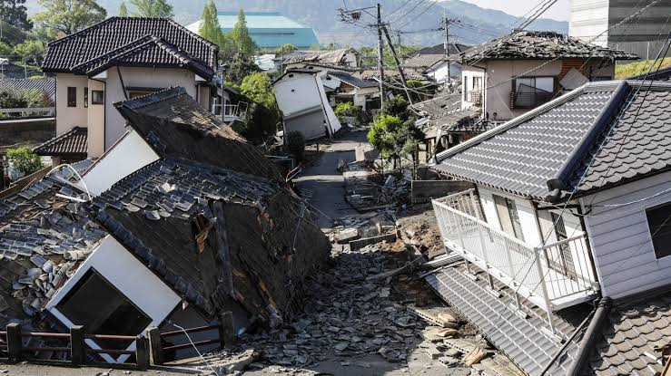
মাল্টিমিডিয়া শ্রেণিকক্ষে সবাইকে স্বাগতম

Slide 2


পরিচিতি
মোহাঃ শরিফুল ইসলাম
সহকারী শিক্ষক,
চৌরাপাড়া ফাজিল মাদ্রাসা,
নিয়ামতপুর, নওগাঁ।
মোবাইল-০১৭১৫৬৩৭৬৩৮
E-mail:soriful03@gmail.com
শ্রেণি : অষ্টম
বিষয় : বাংলাদেশ ও বিশ্বপরিচয়
অধ্যায় :বাংলাদেশের দূর্যোগ
পাঠ : ৩ ,৪ ও ৫
সময় : ৫০ মিনিট
তারিখ : ০৭/০১/২০২০ইং

Slide 3

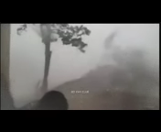
এসো ভিডিও দেখি...
এগুলো কোন ধরনের ঘটনা?
ভিডিওটিতে তোমরা কি কি দেখলে?

Slide 4
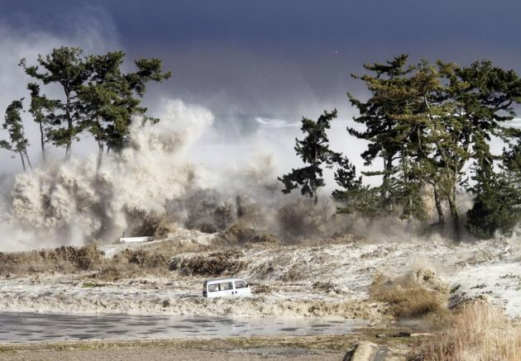
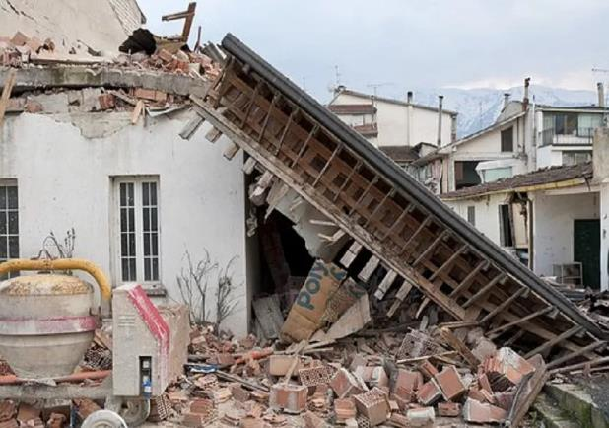
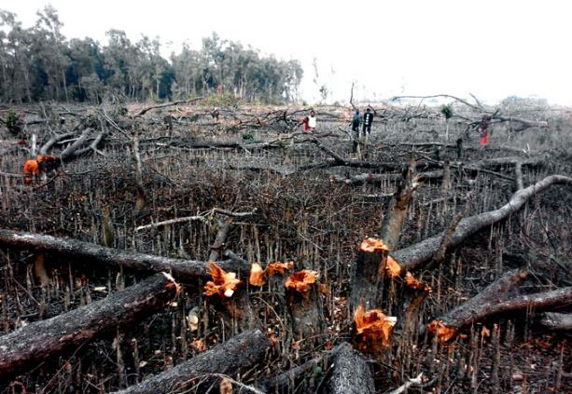
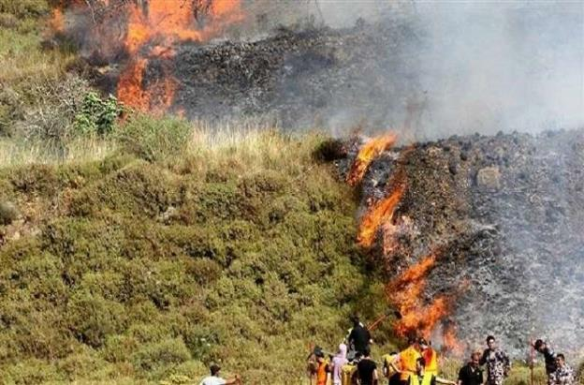
দুর্যোগের ধারনা ও বিভিন্ন ধরণের প্রাকৃতিক দুর্যোগ

Slide 5
শিখনফল
এই পাঠ থেকে শিক্ষার্থীরা…
১. দুর্যোগের ধারণা ব্যাখ্যা করতে পারবে;
২. দুর্যোগের ধরণ উল্লেখ করতে পারবে;
৩. বিভিন্ন ধরণের প্রাকৃতিক দুর্যোগ যথা-ভূমিকম্প, সুনামি,
ভূমিধস ও অগ্নিকান্ড ইত্যাদি সম্পর্কে বর্ণনা করতে পারবে।

Slide 6
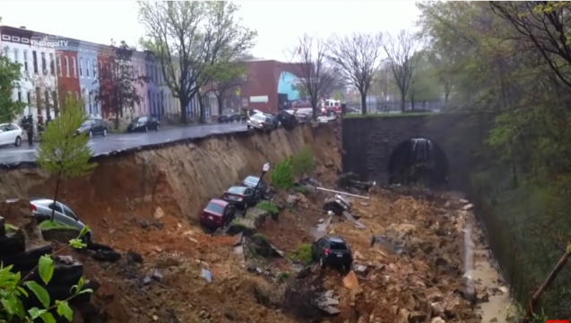
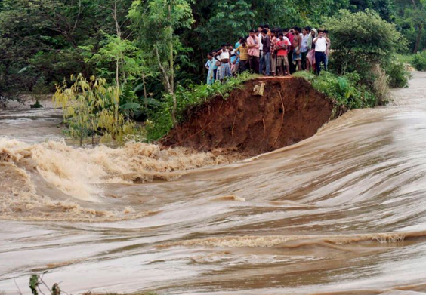
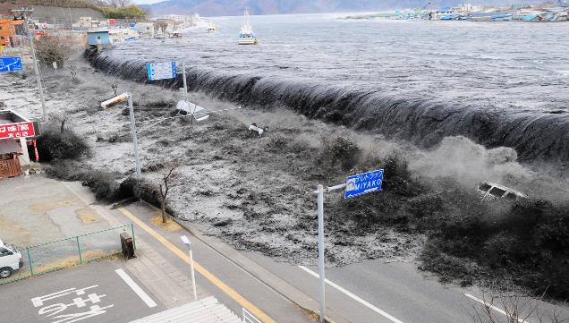
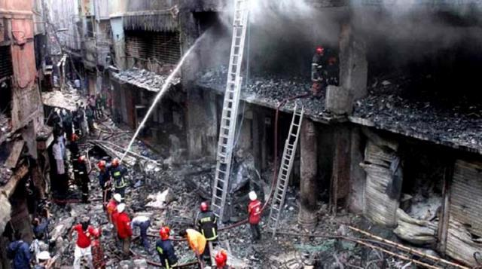
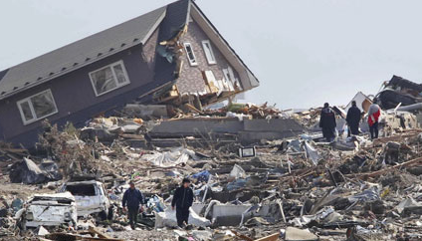
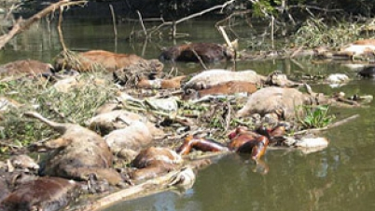
ছবিগুলো দেখে চিন্তা কর...
আগুনের ফলে সৃষ্ট দুর্যোগ
ভুমিধসের ফলে সৃষ্ট দুর্যোগ
সুনামির ফলে সৃষ্ট দুর্যোগ
বন্যায় ভেসে যাওয়া গ্রাম
ঘুর্ণিঝড়ে মারা যাওয়া প্রাণি
ভূমিকম্পে ক্ষতিগ্রস্থ নগর

Slide 7
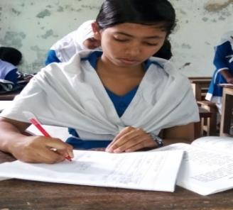
একক কাজ
দুর্যোগ কাকে বলে ?
উত্তর
কোন প্রাকৃতিক বা মানবসৃষ্ট অবস্থা যখন অস্বাভাবিক ও অসহনীয় পরিবেশের সৃষ্টি করে এবং ফসল ও সম্পদের ব্যাপক ক্ষয়ক্ষতি এবং পরিবেশ ক্ষতিগ্রস্থ হয় তখন তাকে দুর্যোগ বলে ।
Notes:
নোটঃ টিগার ব্যবহার করা হয়েছে।

Slide 8
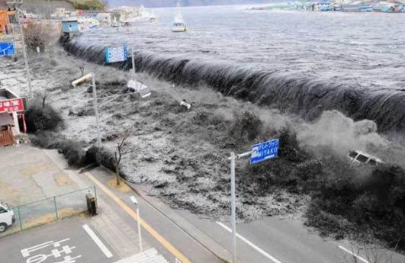
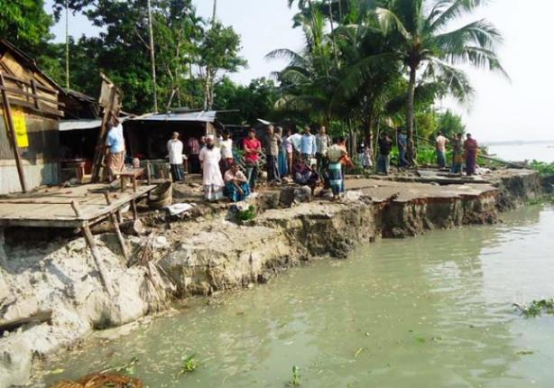
প্রাকৃতিক দুর্যোগ
সুনামি
নদীভাঙ্গন

Slide 9
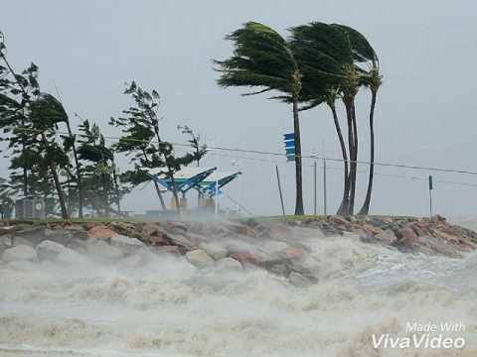
প্রাকৃতিক দুর্যোগ
ঘুর্ণিঝড়
ভূমিকম্প

Slide 10

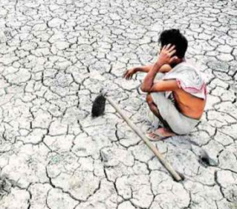
প্রাকৃতিক দুর্যোগ
ভূমিধস
খরা

Slide 11
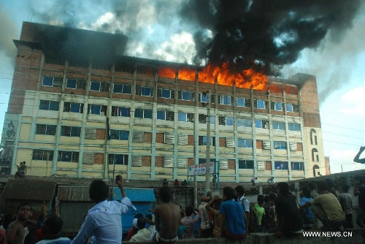
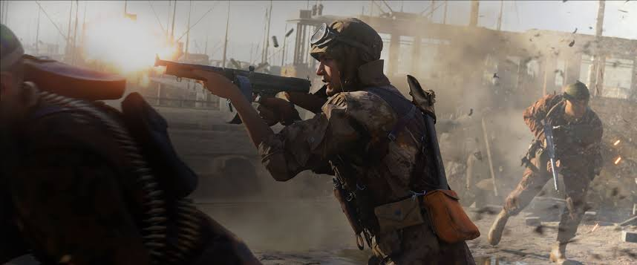
মানব সৃষ্ট দুর্যোগ
অগ্নিকান্ড
যুদ্ধ-বিগ্রহ

Slide 12
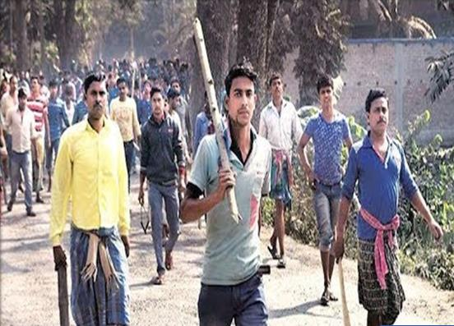
মানব সৃষ্ট দুর্যোগ
বন উজাড়
দাঙ্গা

Slide 13
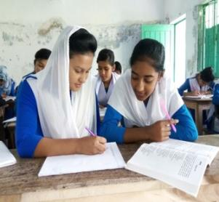
জোড়ায় কাজ
প্রাকৃতিক ও মানবসৃষ্ট দুর্যোগের ৫টি করে উদাহরণ দাও।
সম্ভব্য
উত্তর
প্রাকৃতিক দুর্যোগঃ ঘূর্ণিঝড়, সুনামি, ভূমিকম্প, নদীভাঙন,খরা,ইত্যাদি এবং
মানবসৃষ্টঃ অগ্নিকান্ড, যুদ্ধ-বিগ্রহ, মরুকরণ, সাম্প্রদায়িক দাঙ্গা ও বনভূমি উজাড়।
Notes:
নোটঃ টিগার ব্যবহার করা হয়েছে।

Slide 14

বিভিন্ন ধরণের প্রাকৃতিক দুর্যোগ
ভূমিকম্প
সুনামি
Notes:
নোটঃ শিক্ষক মুখে ভূমিকম্প ও সুনামি সর্ম্পকে বিস্তারিত বলবেন।

Slide 15
বিভিন্ন ধরণের প্রাকৃতিক দুর্যোগ
ভূমিধস
দাবানল
Notes:
নোটঃ শিক্ষক মুখে ভূমিধস ও দাবানল সর্ম্পকে বিস্তারিত বলবেন।

Slide 16
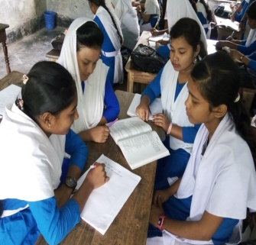
দলগত কাজ
প্রাকৃতিক ও মানবসৃষ্ট দুর্যোগের উৎস ও প্রভাব উল্লেখ কর।

Slide 17
মূল্যায়ন
১। সুনামি কেন হয়?
ক সমুদ্রের তলদেশে ভূমিকম্প
খ বনভূমি উজার
গ খরা
ঘ অতি বৃষ্টির কারণে
২। নিচের কোনটি মানবসৃষ্ট দুর্যোগ নয়?
ক যুদ্ধ-বিগ্রহ
খ বনভূমি উজার
গ টর্ণেডো
ঘ অগ্নিকান্ড
৩। অল্প সময়ে বেশি ক্ষতির সম্মুখিন হতে হয় কোন দুর্যোগের কারণে?
ক বন্যা
খ খরা
গ সাইক্লোন
ঘ ভূমিকম্প
৪। বাংলাদেশে প্রাকৃতিক দুর্যোগ ঘটার কারণ হলো-
i. ভৌগোলিক অবস্থান ii. জলবায়ু iii. ভূমির গঠন ও নদীনালা
নিচের কোনটি সঠিক?
ক i ও ii
খ i ও iii
গ ii ও iii
ঘ i, ii ও iii
Notes:
নোটঃ সঠিক উত্তরে জন্য মাউস দ্বারা ক্লিক করতে হবে।

Slide 18

বাড়ির কাজ
বাংলাদেশে বিগত ৫ বছরে সংঘঠিত হওয়া ৫টি মারাত্মক দুর্যোগের
নামের তালিকা তৈরি করে আনবে।

Slide 19
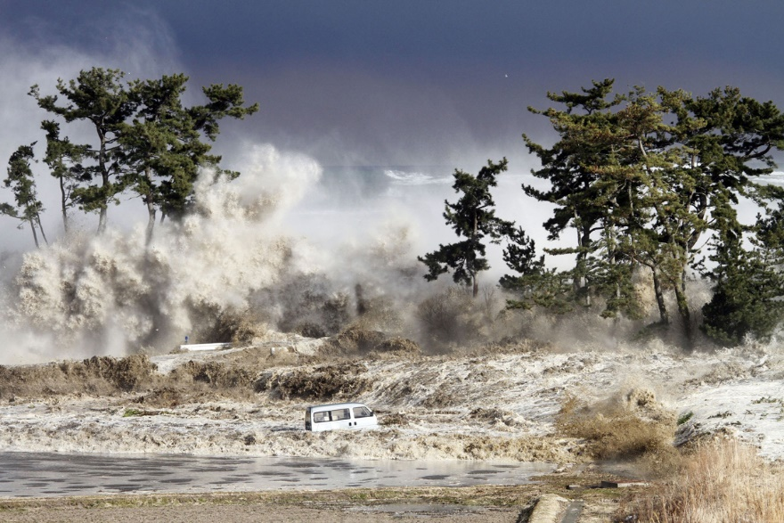
সকলকে ধন্যবাদ

